Slide 1

Škola | ZŠ Třeboň, Sokolská 296, 379 01 Třeboň
Autor | Mgr. Petra Hejlová
Číslo | VY_32_Inovace_3359
Název | Zdravé zuby
Téma hodiny | Zdravé zuby
Předmět | Přírodověda
Ročník/y/ | 3.B
Anotace | Materiál obsahuje popis stavby zubu, jejich druhů a základních hygienických návyků.
Očekávaný výstup | Žák uplatňuje základní hygienické, režimové a jiné zdravotně preventivní návyky.
Druh učebního materiálu | Prezentace

Slide 2

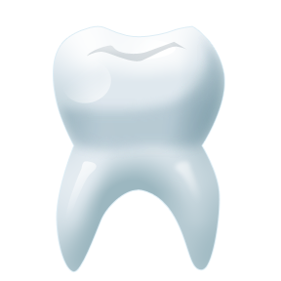
Zdravé zuby
Špičák
Řezák
Stolička
Jsou mezi řezáky a třenovými zuby.
Jsou ostré.
Menší stoličky nazýváme zuby třenové.
Jsou v přední části úst.
Nejvýraznější u šelem.
Jsou v zadní části úst.
Slouží k utržení potravy.
Slouží k uchopení a krájení potravy.
Slouží k drcení (rozmělnění) potravy.

Slide 3
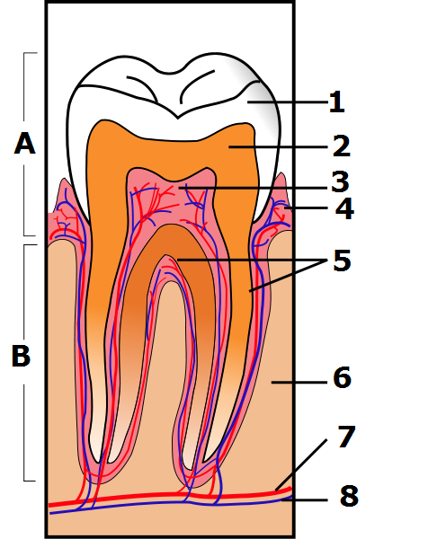
Znáš stavbu svých zubů?
Lidský zub – stolička
A - korunka
B – kořen
1.- zubní sklovina
2.- zubovina
3.- zubní dřeň
4.- dáseň
5.- zubní cement
6.- čelistní kost
7.- céva
8.- nerv

Slide 4
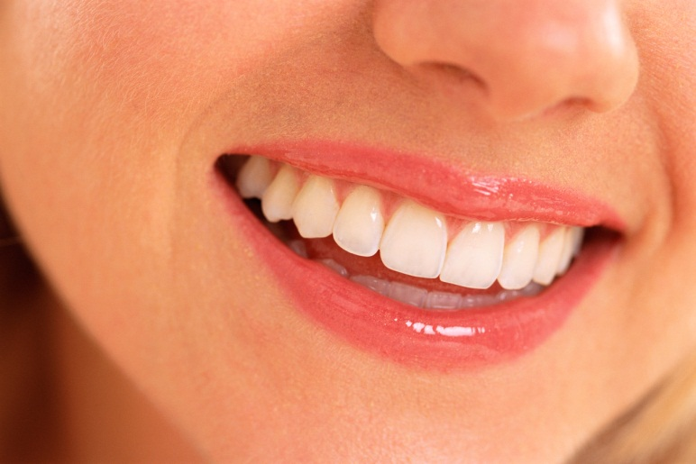
Jaké druhy chrupu znáš?
Dočasný (mléčný) chrup:
- chrup ve věku šesti měsíců až šesti let
Smíšený chrup:
- chrup obsahující dočasné (mléčné) i stálé zuby
Úplný stálý chrup:
- chrup dospělého člověka

Slide 5
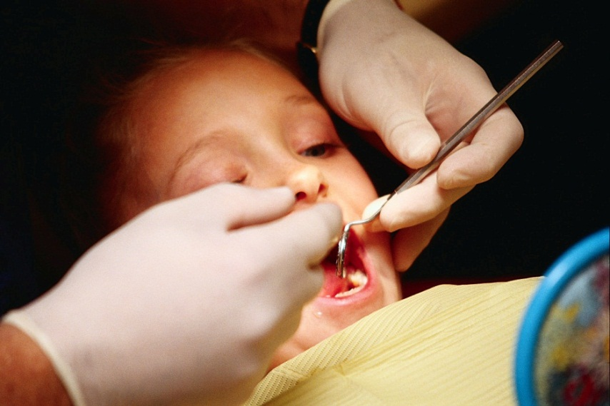
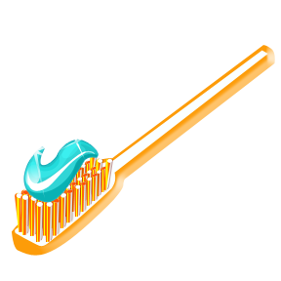
Víš jak bys měl pečovat o své zuby?

Slide 6
Jak dlouho si máš správně čistit zuby?
Odpověď najdeš v křížovce.
 |  |  |  |  |  |  |  |  |  |  | dáváme ji na kartáček
 |  |  |  |  |  |  |  |  |  |  | dolní část zubu v dásni
 |  |  |  |  |  |  |  |  |  |  | zadní zuby
 |  |  |  |  |  |  |  |  |  |  | dětské zuby
 |  |  |  |  |  |  |  |  |  |  | výrazný zub (hlavně u šelem)
 |  |  |  |  |  |  |  |  |  |  | část zubu nad dásní
 |  |  |  |  |  |  |  |  |  |  | koušeme jimi potravu
 |  |  |  |  |  |  |  |  |  |  | dáváme na něj pastu
 |  |  |  |  |  |  |  |  |  |  | je v ústech spolu se zuby

Slide 7
Řešení křížovky
 | P | A | S | T | A
 |  | K | O | Ř | E | N
S | T | O | L | I | Č | K | Y
 |  |  |  | M | L | É | Č | N | É
 |  | Š | P | I | Č | Á | K
K | O | R | U | N | K | A
 |  |  | Z | U | B | Y
 | K | A | R | T | Á | Č | E | K
 | J | A | Z | Y | K

Slide 8
Zdroje
www.office.microsoft.com
Archiv autora

